Slide 1
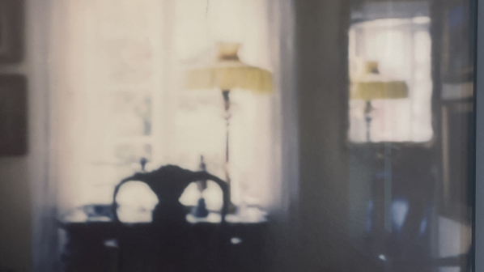
Traces of a New Begining
Astrid Kruse Jensen på Viborg Kunsthal 2025

Slide 2
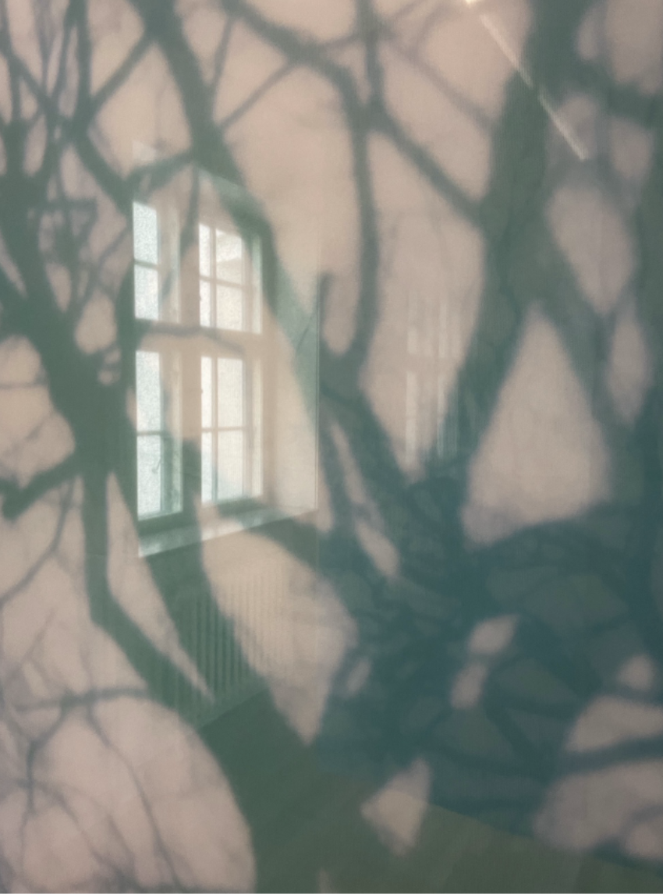
Før udstillingsbesøget
Læs præsentationen af udstillingen på Viborg Kunsthals hjemmeside:
https://viborgkunsthal.viborg.dk/udstillinger/aktuelle-udstillinger/traces-of-a-new-beginning-astrid-kruse-jensen/
Under besøget:
Tag et fotografi af det værk, du bedt kan lide i udstillingen
Hvordan forbinder udstillingen sig til stedet?

Slide 3
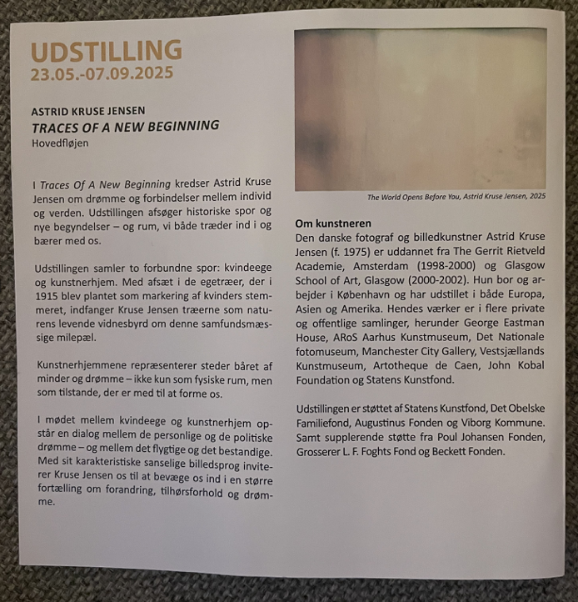

Slide 4
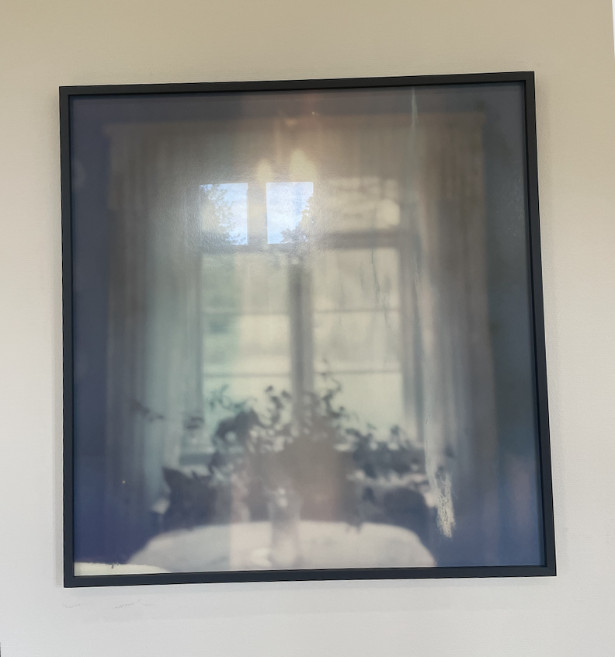
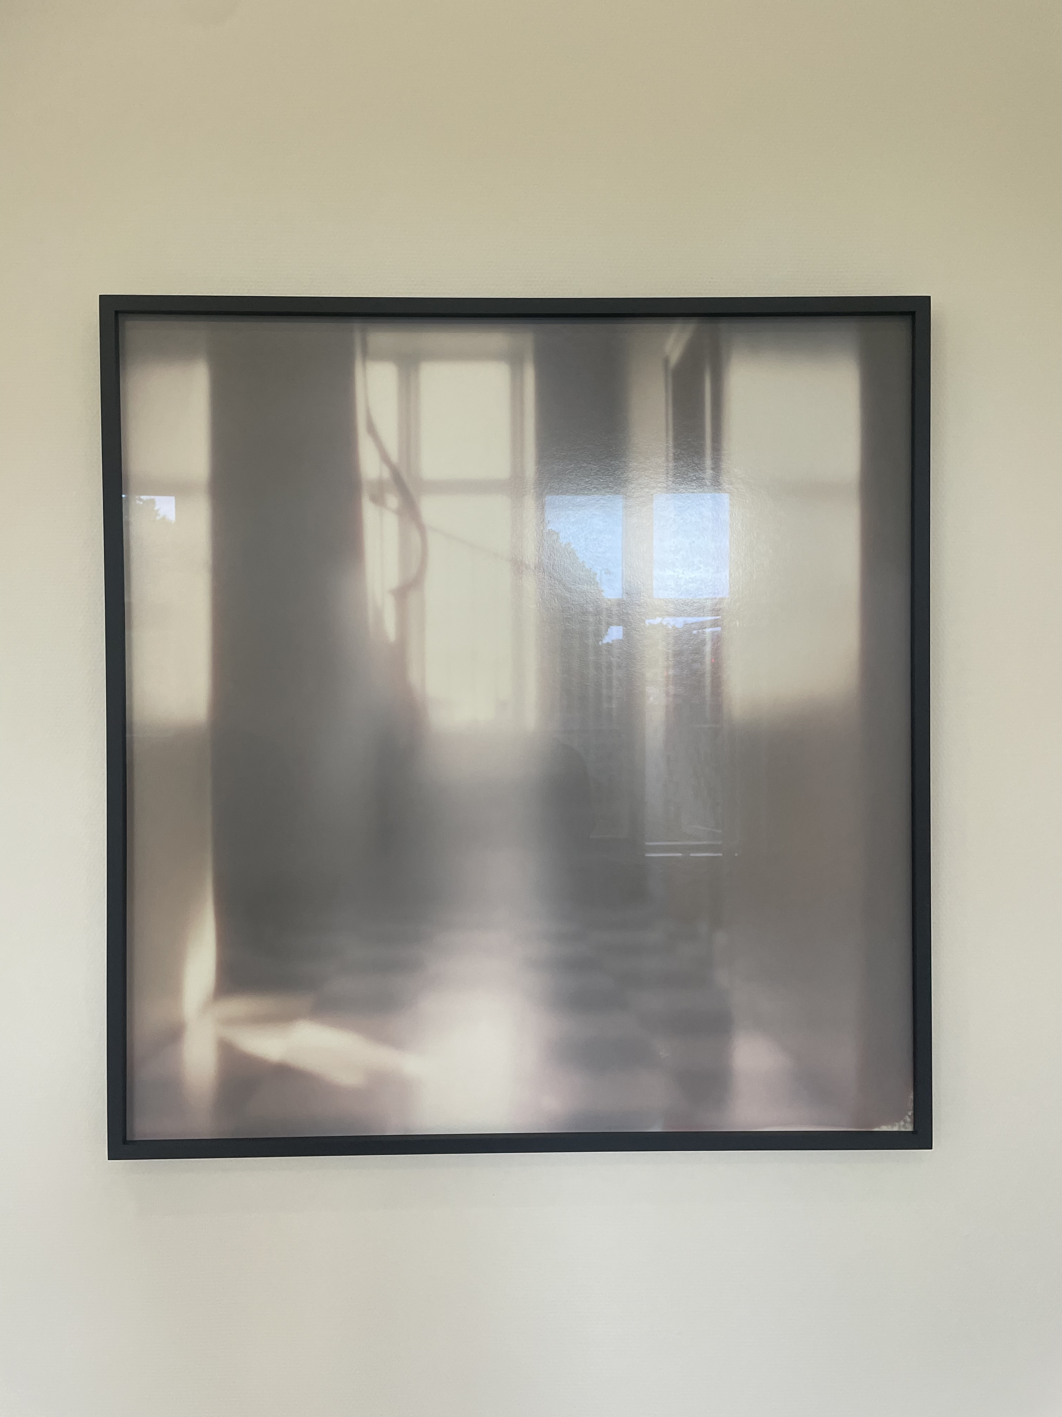
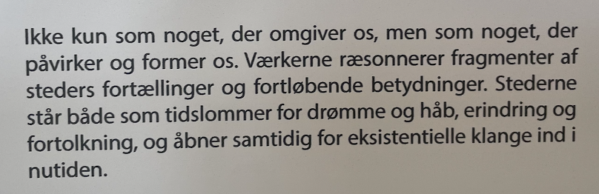
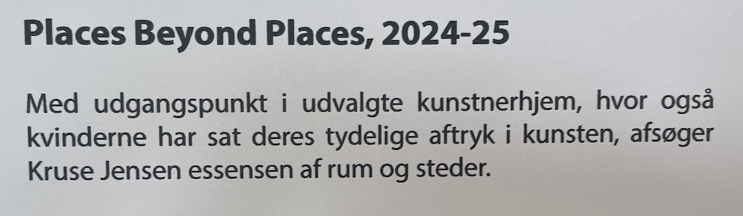

Slide 5
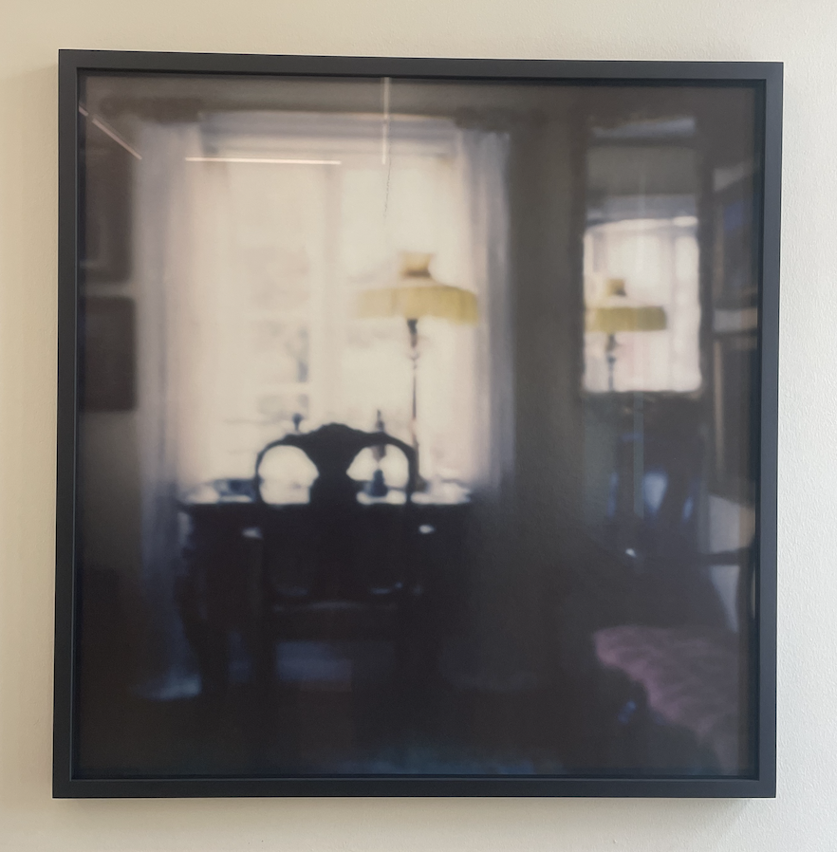
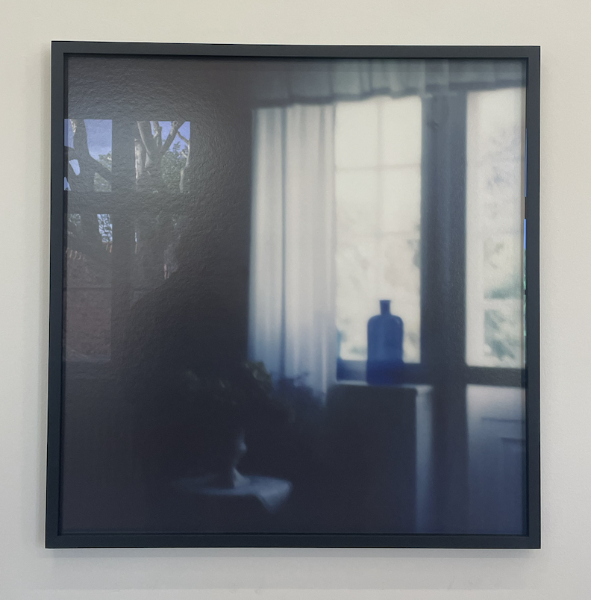
Opgave: Flere af fotografierne er taget i Marie Krøyer og Anna Anchers hjem. Begge disse to kunstnere var impressionister og
optaget af at male lyset. Find nogle af deres malerier på nettet og overvej, om Astrid Kruse Jensen forholder sig til deres værker i sine fotografier.

Slide 6
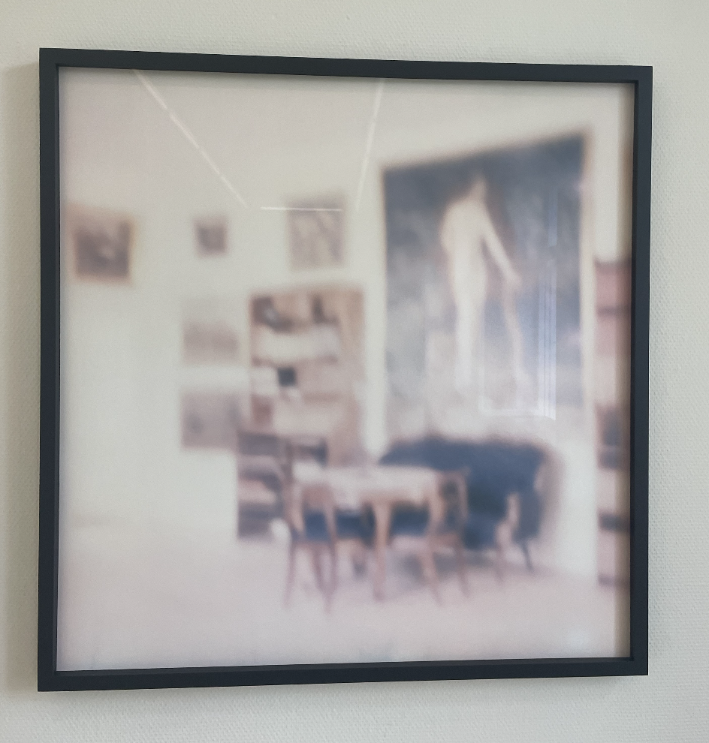

Slide 7
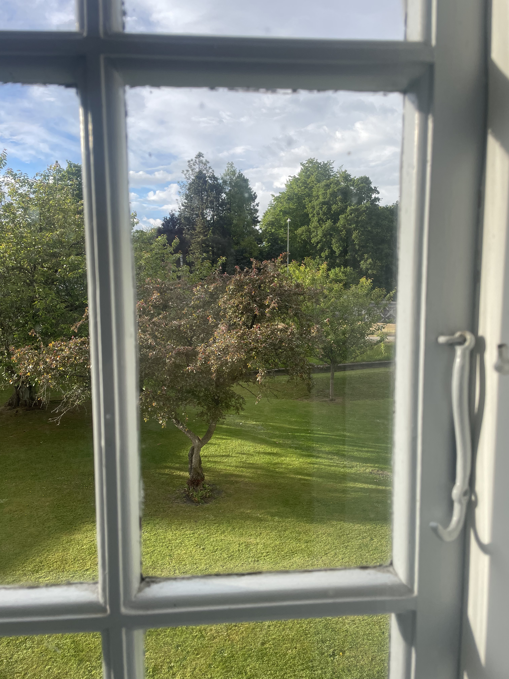
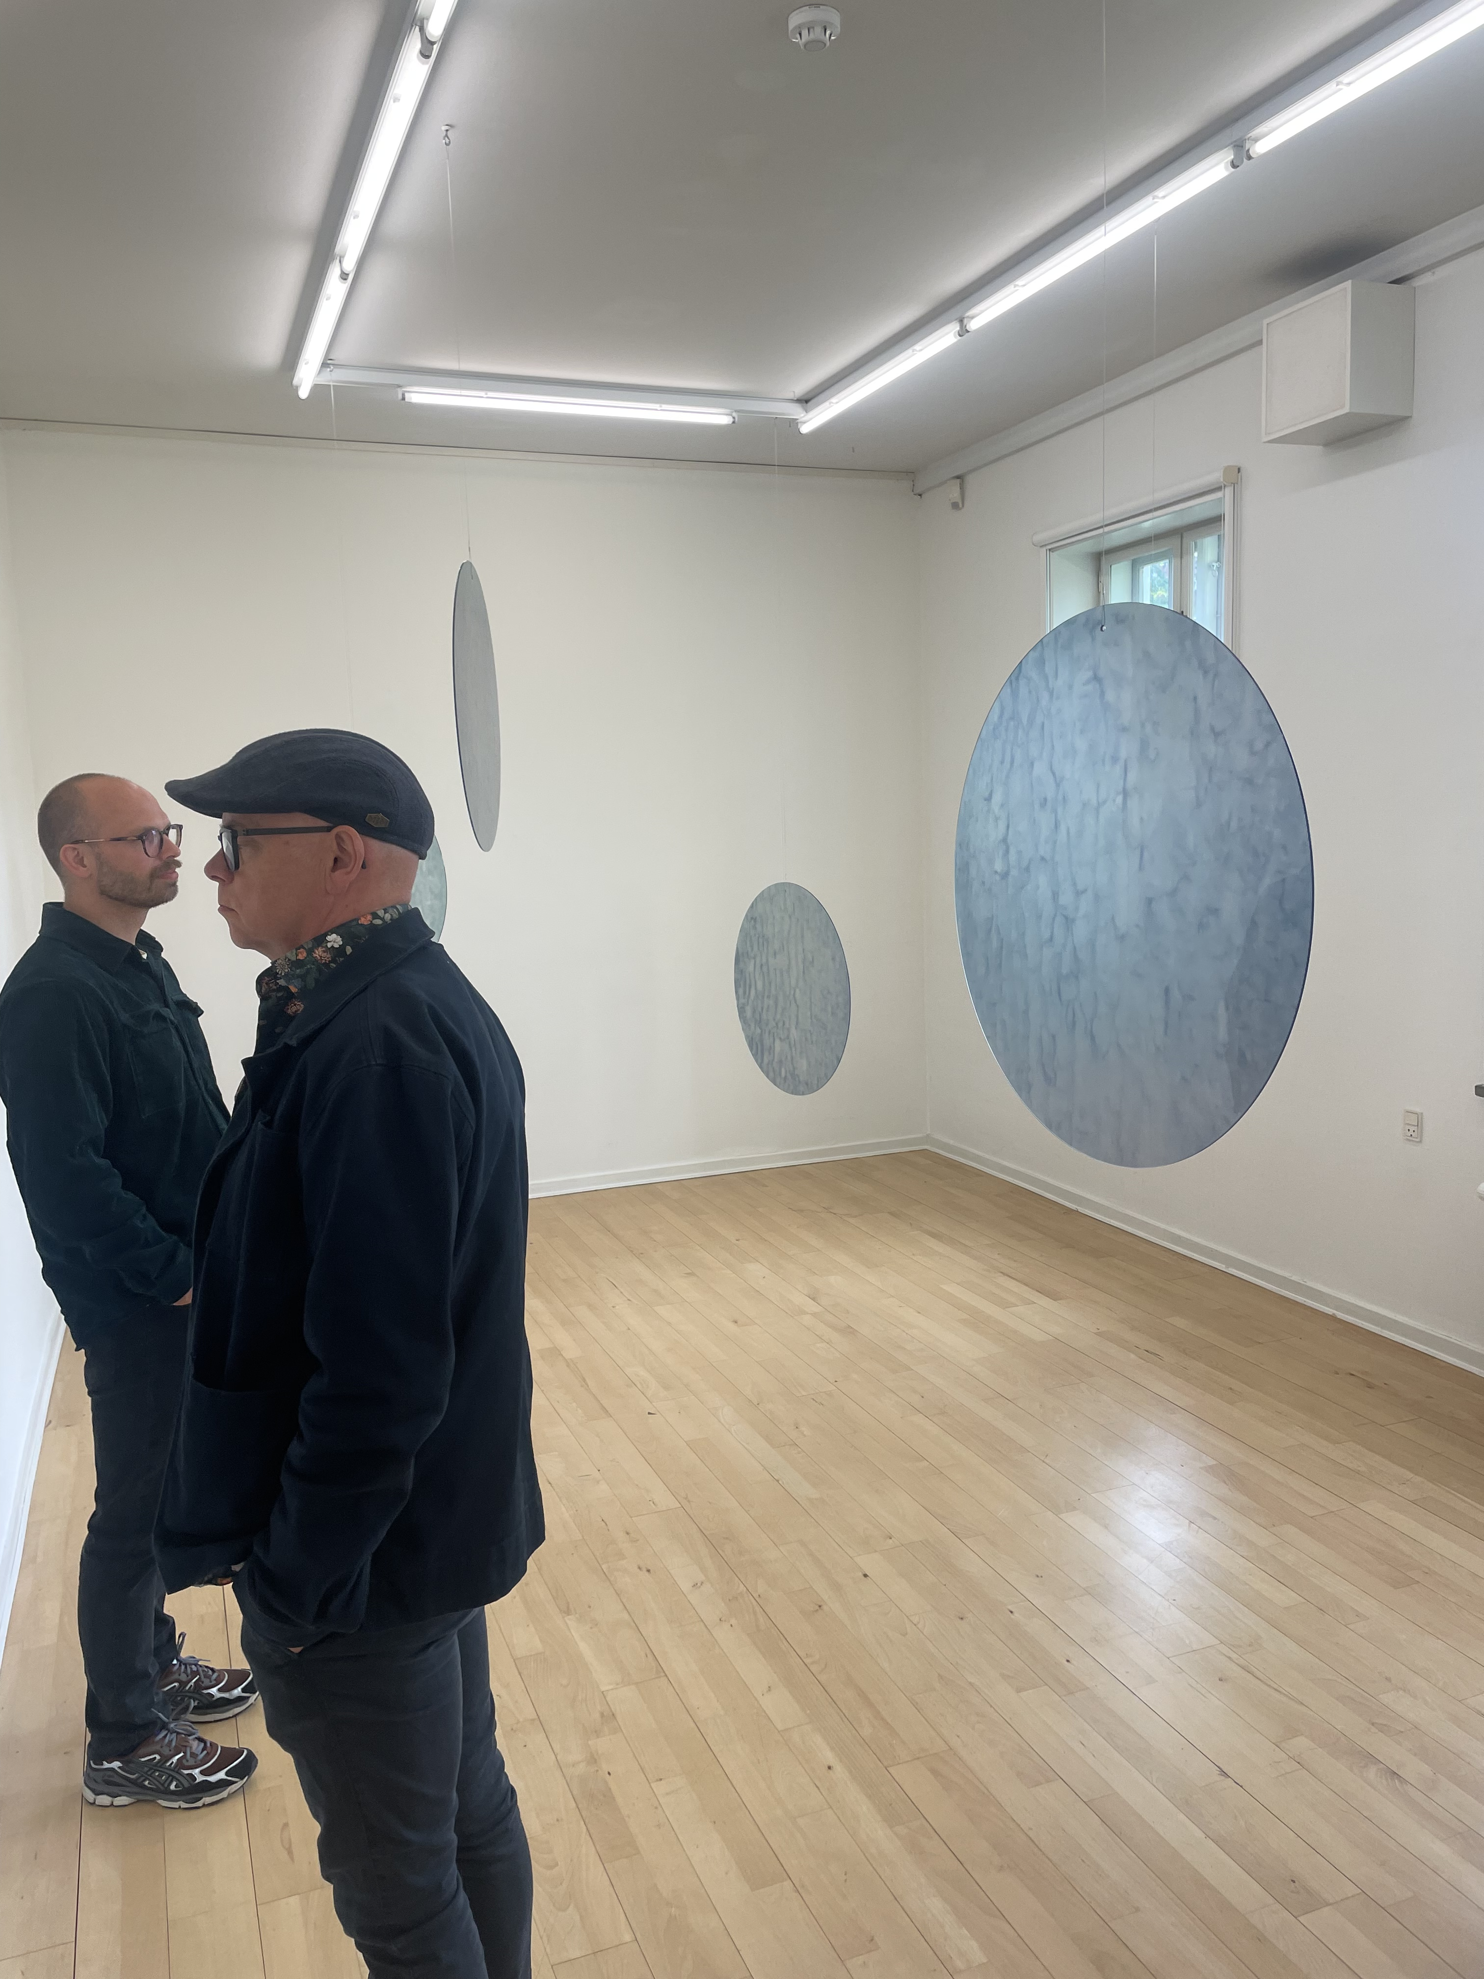
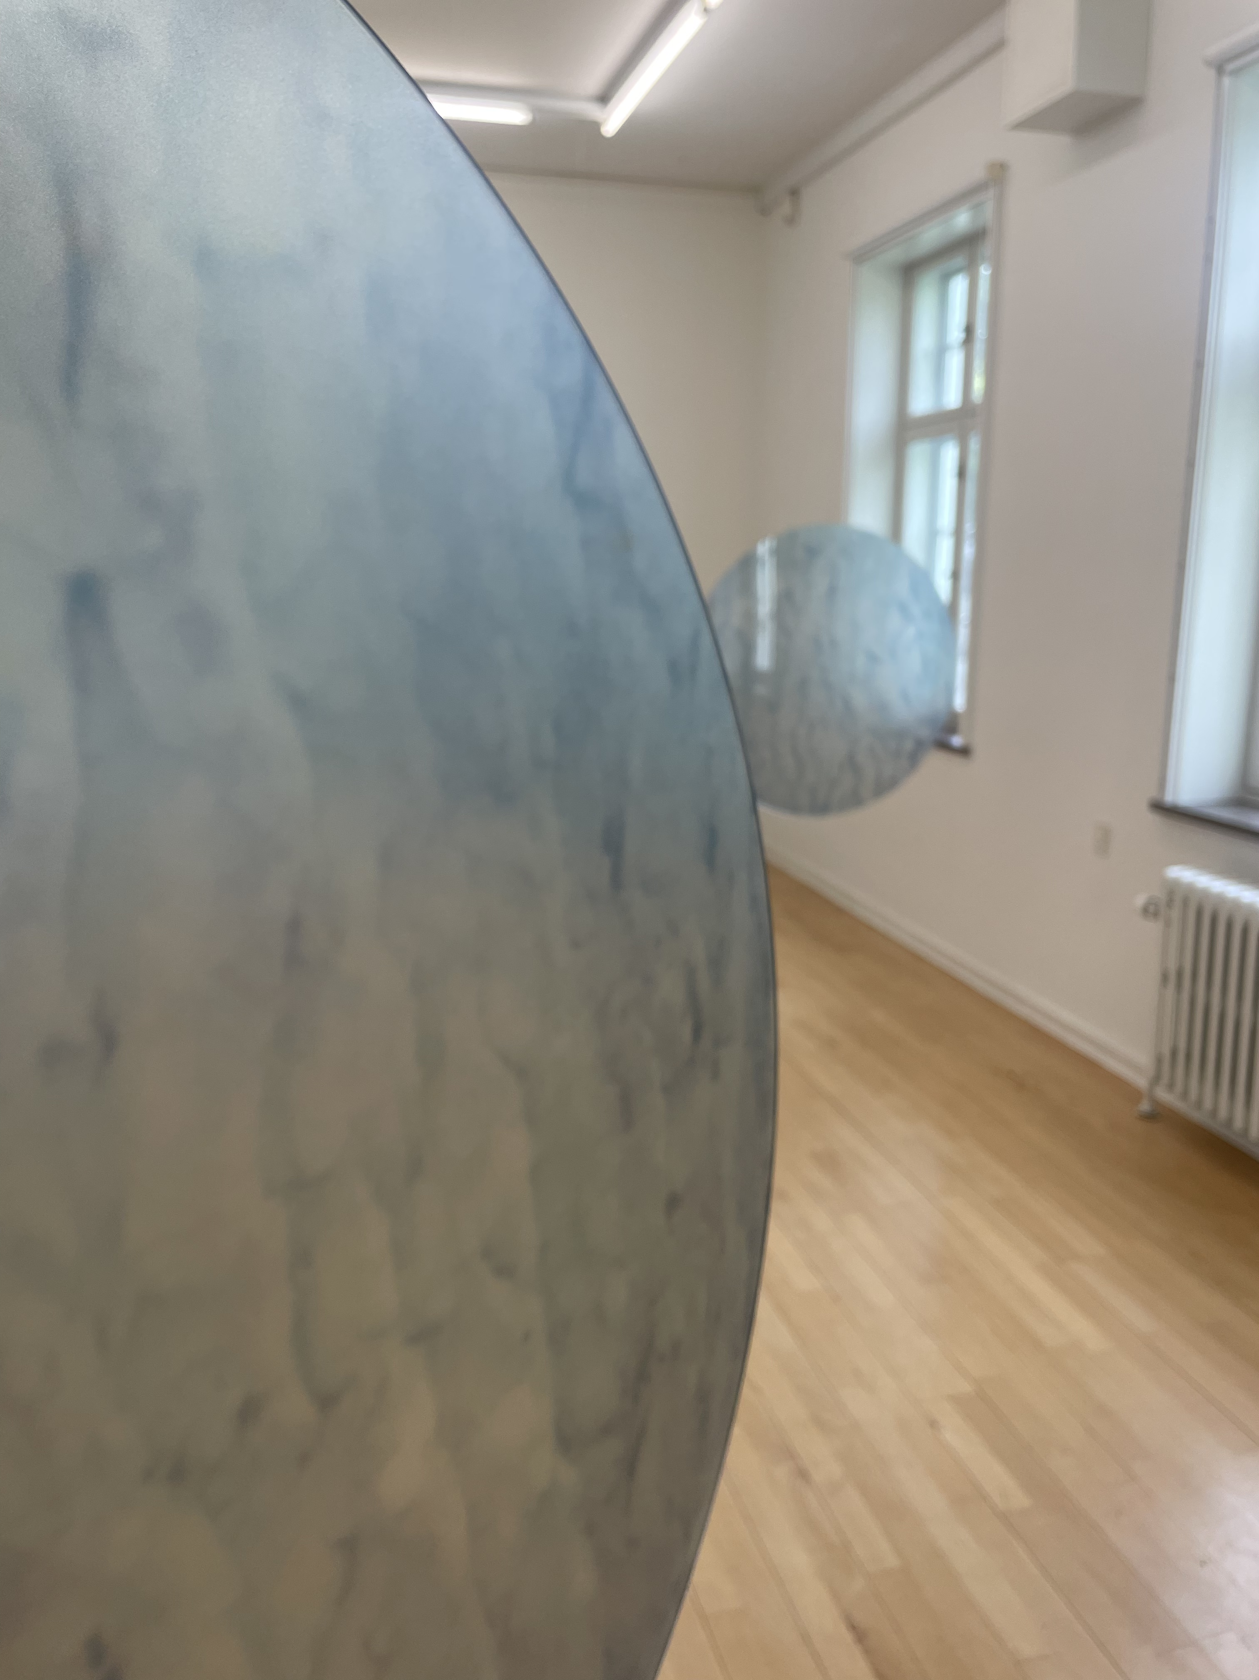
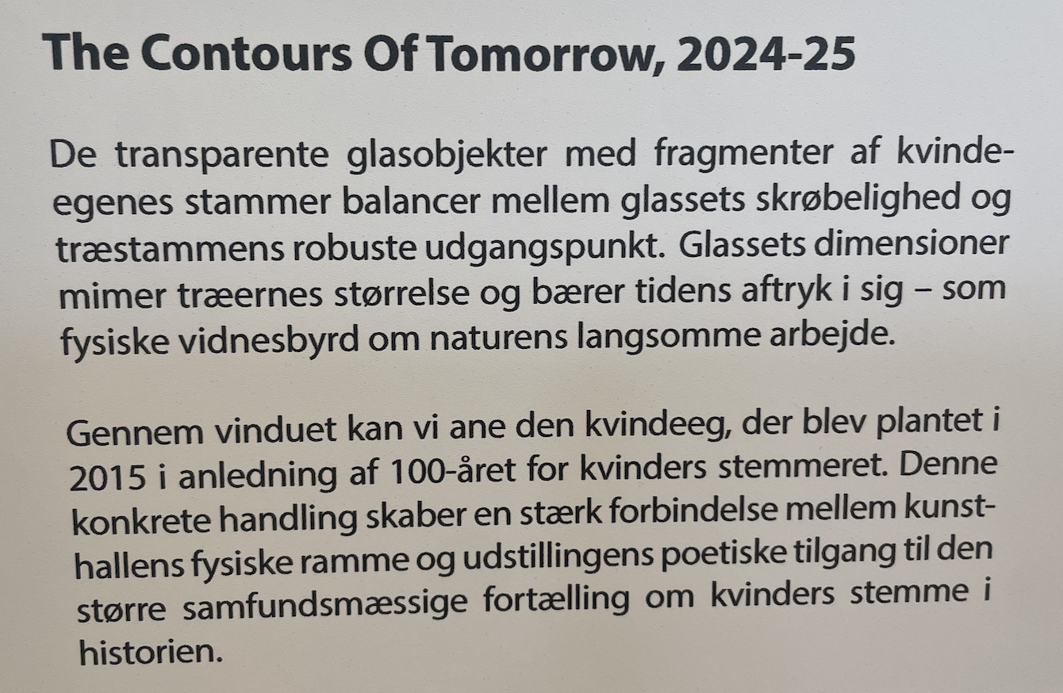

Slide 8
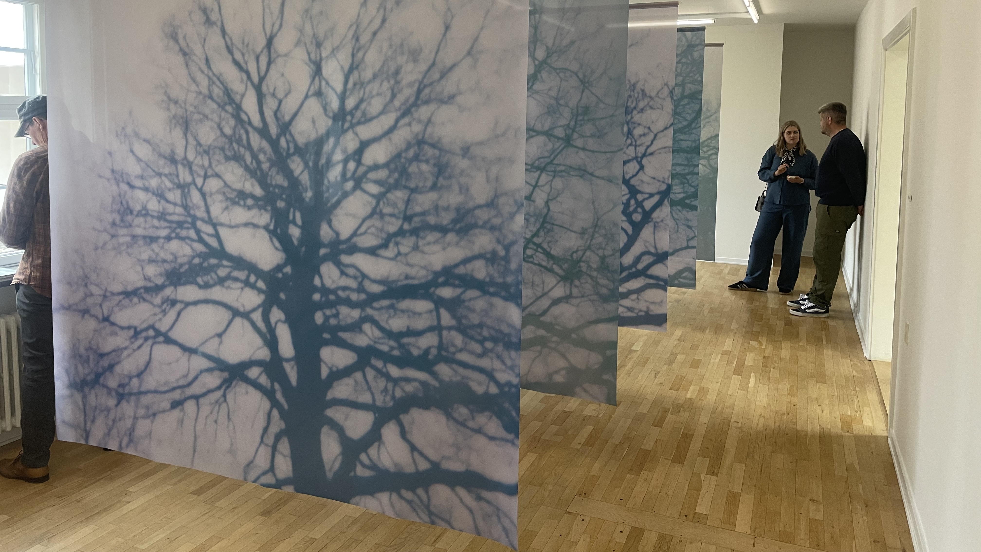

Slide 9
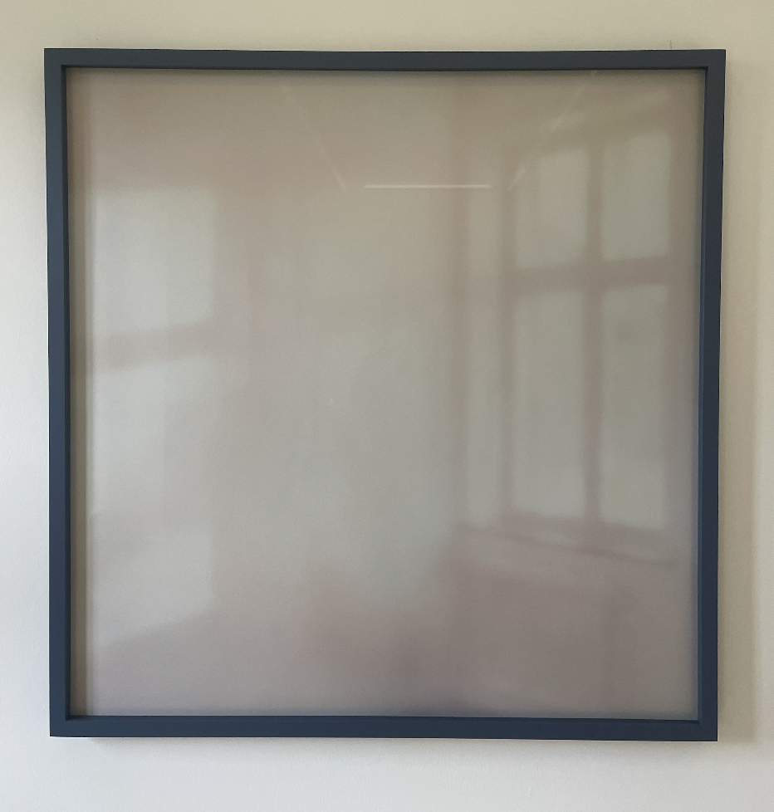
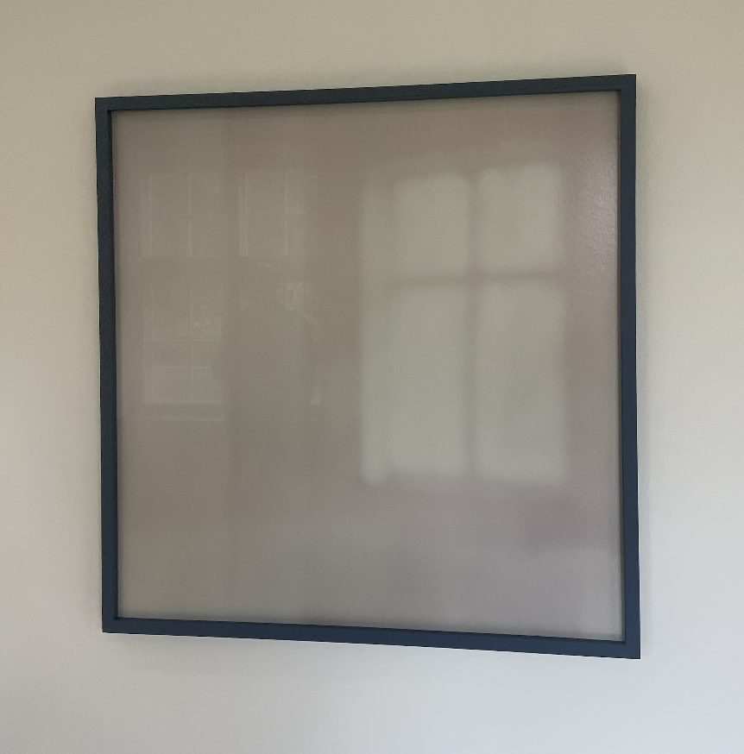
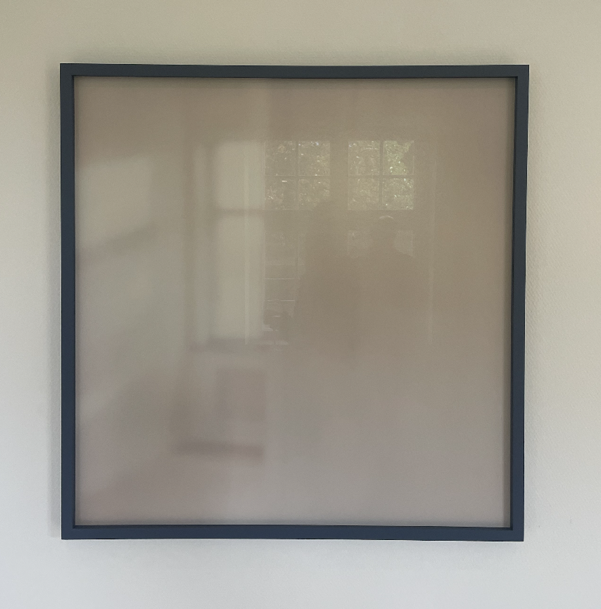

Slide 10
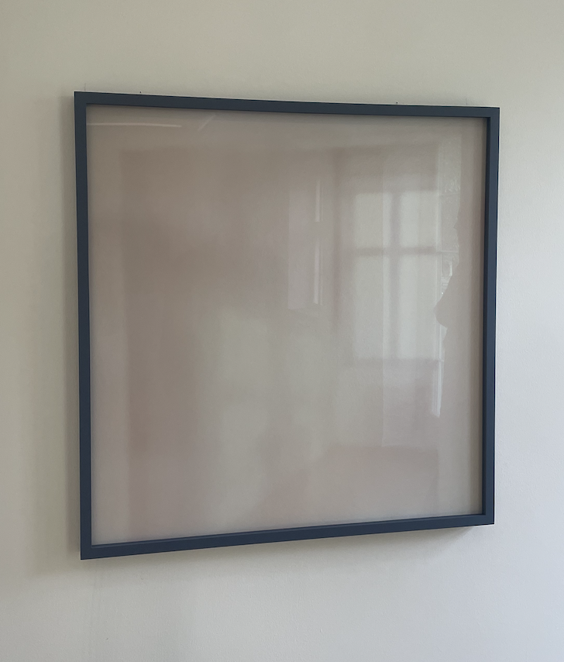
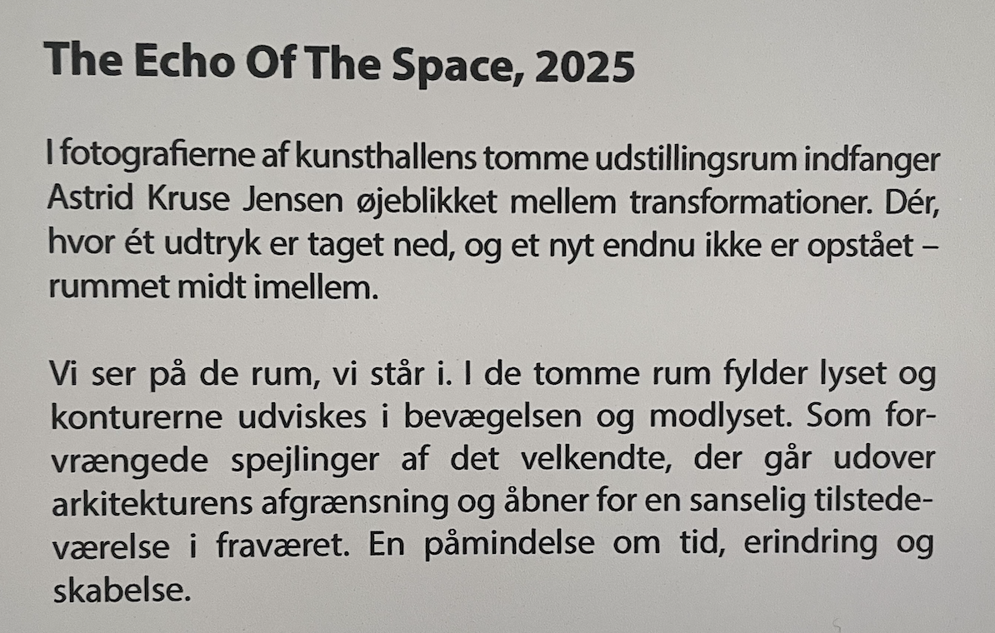

Slide 11
Teori: Nærværet i fraværet
Læs teoriteksten fra Fotografisk Center på vedhæftede link, som bl.a. inddrage nogle af Astrid Kruse Jensens tidligere værker:
https://fotografiskcenter.wordpress.com/2013/09/17/naervaer-i-fravaeret/
Hvad hæfter du dig ved i teksten?
Hvordan skal vi forstå udtrykket ‘nærværet i fraværet’? Og hvordan giver det mening i en analyse af Astrid kruse Jensens billeder?

Slide 12
Tomme felter og negative rum
Kan give plads til beskuerens forestillingsevne
Kan skabe et nærvær i kraft af et fravær
Tomheden indeholder rum for betydning, og er derved også betydningsladet, og altså ikke ingenting.
Åbne døre eller vinduer, får vores blik til at søge ud, søge mod lyset, og billederne åbner sig for os kompositorisk. Billedernes tomrum er åbent og rækker ud af billedet.

Slide 13
Roland Barthes: Punktummet
Roland Barthes (fransk filosof, litterat, lingvist, semiotiker o.a.) skrev om fotografiet, at det arbejder på to plan: Det ene plan er relateret til fornuften, hvor vi tænker fotografiet som et aftryk af virkeligheden. Det andet plan taler til følelserne og bliver af Barthes kaldt for punktummet; den ting, der gør et bestemt fotografi til noget særligt og får os til at føle, at virkeligheden vender tilbage – som noget tabt, vi genfinder. Punktummet er et særligt nærvær, noget intenst, sanseligt og melaknkolsk, der punkterer forstanden. Det er denne spænding mellem fornuftens virkelighed og følelsernes virkelighed, der er så typisk for fotografiet.
Fotografiet opererer som en slags tidsmaskine, der forsøger at ”stoppe tiden”, at fange øjeblikket, hvilket i sig selv er en modsætning, da øjeblikket forsvinder, så snart man forsøger at fastholde det. På den måde eksisterer fotografiet i en spænding imellem øjeblikket og det konstante – en dobbelthed, der ligner spændingen mellem nærvær og fravær.

Slide 14
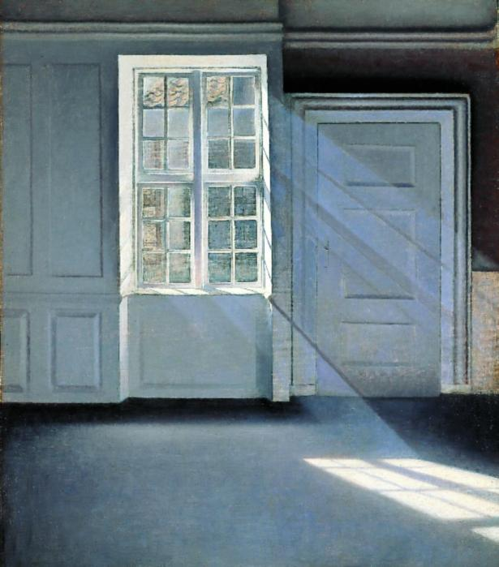
Vilhelm Hammershøi, Støvkornenes dans i solstrålerne, 1900

Slide 15
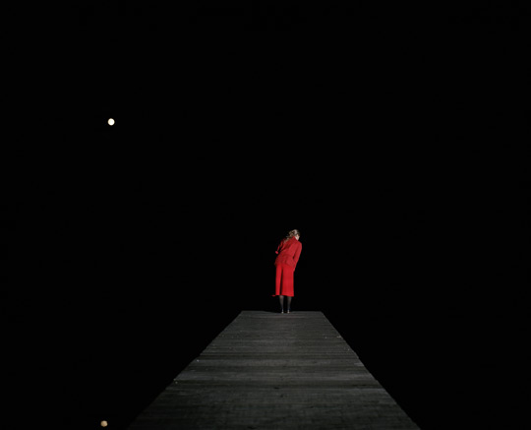
Astrid Kruse Jensen, She was looking for herself, 2008

